Slide 1
웹페이지 구축을 위한
Javascript
304-2.스코프
이호진

Slide 2





02[HTML+CSS+ JAVASCRIPT]
유효번위 및 스코프

Slide 3
스코프
스코프(scope) : 선언한 변수의 적용 범위를 가리킨다.
var 키워드를 사용한 변수는 함수 레벨 스코프
let, const 키워드를 사용한 변수는 블록 레벨 스코프

Slide 4
var 변수의 스코프 – 함수 스코프
var 예약어를 사용해서 변수를 선언하면 해당 변수는 함수 스코프를 가진다.
함수 스코프란 변수를 선언한 함수에서만 해당 변수를 사용할 수 있다는 의미인데, → 이런 변수는 지역 스코프를 가진다. (지역 변수)
프로그램 시작 부분에서 변수를 선언하면 프로그램 전체에서 사용할 수 있다. → 이런 변수는 전역 스코프를 가진다. (전역 변수)
function sum(a, b) {
var result = a + b;
}
console.log(result);
var hi = "hello";
function greeting() {
console.log(hi);
}
greeting();
지역 스코프를 가지는 result 변수
전역 스코프를 가지는 hi 변수

Slide 5
02[HTML+CSS+ JAVASCRIPT]
변수의 영역

Slide 6
var 변수
함수에서 변수를 선언할 때 변수 이름 앞에 var 예약어를 붙이지 않으면 자바스크립트는 전역 변수로 인식한다.
실수로 var 예약어 없이 변수를 선언한다면?? → 전역 변수가 되어 엉뚱한 결과가 발생할 수 있다.
var를 넣었을 때와 뺐을 때
어떻게 달라지는지 확인해 보세요
여러 함수에서 사용할 변수를 전역 변수로 지정해 놓으면 편리할 수도 있다. 하지만 !!
여러 사람이 공동 작업하는 프로그램일 경우 다른 함수에서 전역 변수를 수정하면 예상하지 못한 결과가 나올 수도 있다.
큰 규모의 프로젝트에서는 전역 변수를 사용하는게 위험할 수 있다.
function greeting() {
hi = "hello"; // 실수로 var를 빠뜨렸다면
}
greeting();
console.log(hi); // 함수 밖에서 사용할 수 있다.

Slide 7
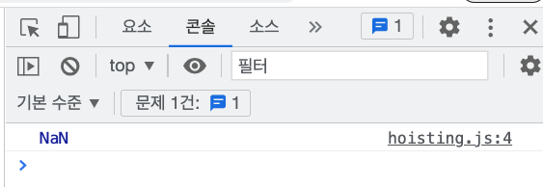
var 변수와 호이스팅
자바스크립트 해석기가 함수 소스를 훑어보면서 변수를 따로 기억해 두기 때문에, 소스 상에서는 나중에 선언하더라도 내부적으로는 먼저 선언한 것처럼 인식 → “호이스팅”
var x = 10;
var sum = x + y;
var y = 20;
console.log(`x : ${x}, y : ${y}, sum : ${sum}`);
변수를 선언하기 전에 사용
var x = 10;
var y;
var sum = x + y;
y = 20;
…
변수 호이스팅은 오류도 발생하지 않으면서 예상못한 결과를 만든다
var 변수를 사용할 때는 호이스팅이 생기지 않도록 주의하자!

Slide 8
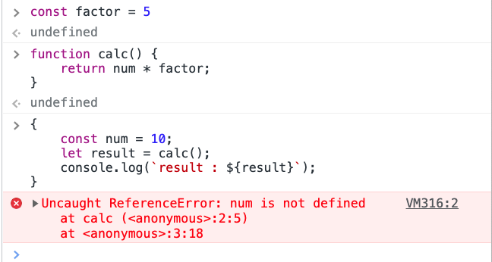
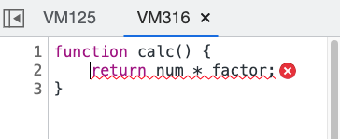
let, const 변수의 스코프 – 블록 스코프
자바스크립트에서 이야기하는 블록은 {와 }로 둘러싸인 영역을 가리킨다.
블록별로 변수의 유효 범위가 결정되는 것을 블록 스코프(block scope)라고 한다.
let이나 const를 사용해 만든 변수는 변수가 선언된 블록 안에서만 유효하다. (블록 변수)
const factor = 5;
function calc() {
return num * factor;
}
{
const num = 10;
let result = calc();
console.log(`result : ${result} `);
}

Slide 9
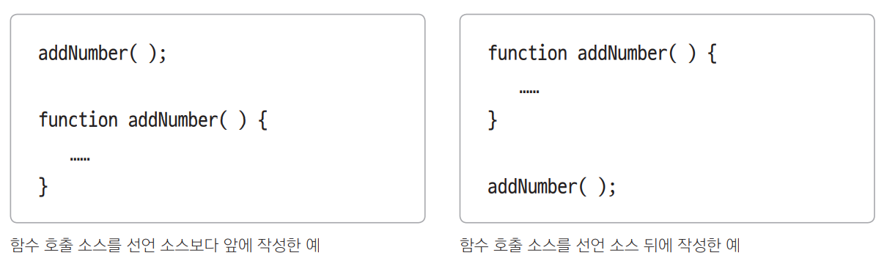
함수 선언은 어디에 두어야 할까
함수를 선언해 놓기만 하면, 선언한 위치와 상관없이 함수를 실행할 수 있습니다

Slide 10
let과 const
let, const – ES6 버전 이후에 변수를 선언하는 예약어
var가 있는데 왜 let과 const라는 예약어가 필요할까?
var 변수의 스코프(scope)
함수 안에서만 사용할 수 있는 변수
변수 이름 앞에 var를 붙이면 지역 변수
var가 없으면 전역 변수 → 실수로 var를 빼먹었다면?
프로그램 전체에서 사용할 수 있는 변수

Slide 11
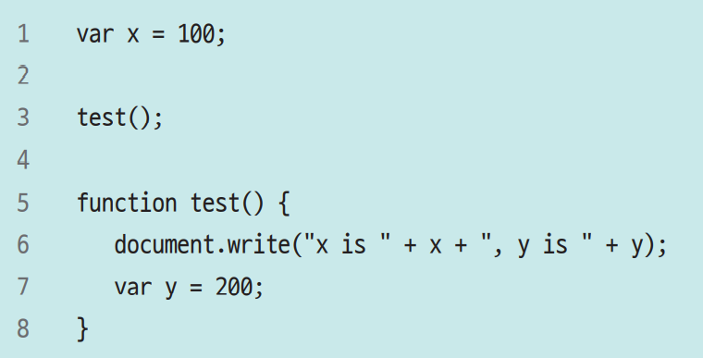
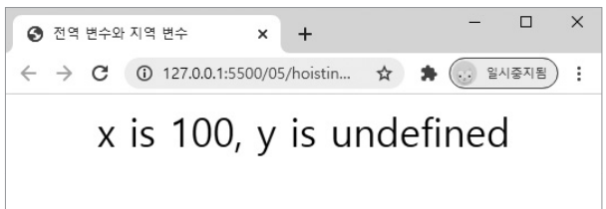
let과 const
var 변수의 호이스팅
변수를 선언하기 전에 변수를 사용하면?
오류가 생기지 않는다
변수 선언이 앞에 있는 것처럼 끌어올려(hoisting) 인식한다.

Slide 12
let과 const
var 변수의 재선언
이미 있는 변수를 다시 선언할 수 있다
실수로 서로 다른 위치에서 같은 변수를 선언할 수 있다는 것은 문제
재선언하면 이전 변수를 덮어쓰기 때문에 예상하지 못한 오류가 생길 수 있음.

Slide 13
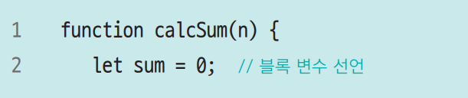
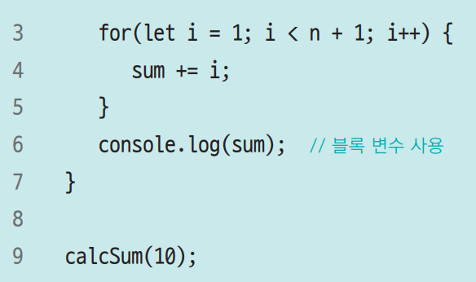
let과 const
let – 프로그램 안에서 값이 변하는 변수
const – 프로그램 안에서 값이 변하지 않는 변수
변수의 스코프
let 변수와 const 변수는 블록 영역의 스코프
호이스팅 없음
변수를 선언하지 않고 사용하면 오류 발생
변수의 재선언 불가
같은 변수를 다시 선언하면 오류 발생

Slide 14
변수는 이렇게 사용하세요
전역 변수는 최소한으로 사용한다
var 변수는 함수의 시작 부분에서 선언한다 (호이스팅 방지)
for문의 카운터 변수는 블록 변수(let)를 사용하는게 좋다
ES6를 사용한 프로그램이라면 var보다 let을 사용한다

Slide 15
자바스크립트 변수, 이렇게 사용하세요
var 변수보다 let, const 변수를 사용하자
여러 사람이 함께 진행하는 프로젝트라면 변수를 재선언할 수도 없고 호이스팅도 없는 let이나 const 변수를 사용하는 것이 안전하다.
전역 변수는 최소한으로 사용하자
가능하면 전역 변수의 사용을 줄이고, 프로그램에서 값이 변하지 않는다면 const로 선언하는 것이 좋다.
객체 선언은 const를 사용하자
객체를 선언할 때에는 프로그램 중에 객체 자체가 바뀌지 않도록 const를 사용해서 선언한다.
객체를 const로 선언해도 객체 안에 있는 프로퍼티는 얼마든지 수정할 수 있다.

Slide 16
02[HTML+CSS+ JAVASCRIPT]
모드

Slide 17
엄격 모드
여러 자바스크립트 코드를 보면 블록의 가장 위쪽에 ‘use strict’라는 문자열
이는 엄격 모드(strict mode) 기능으로 자바스크립트는 이러한 문자열을 읽어들인 순간부터 코드를 엄격하게 검사
<script> 'use strict' 문장 문장 </script>

Slide 18
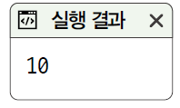
엄격 모드
선언 없이 변수 사용 (소스 코드 5-2.12.html)
01 <script> 02 data = 10 03 console.log(data) 04 </script>
※ 엄격 모드에서는 이러한 코드를 사용할 수 없음 변수를 let 키워드 등으로 선언하지 않 았는데 사용했다고 곧바로 오류가 발생

Slide 19
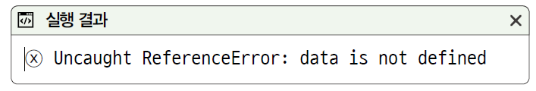
엄격 모드
엄격 모드에서 선언 없이 변수 사용 (소스 코드 5-2-13.html)
01 <script> 02 'use strict' 03 data = 10 04 console.log(data) 05 </script>
※ 모질라 엄격 모드 문서 참조
URL https://developer.mozilla.org/ko/docs/Web/JavaScript/Reference/Strict_mode

Slide 20
엄격 모드
엄격 모드의 일반적인 사용 패턴
<script> (function () { 'use strict' 문장 문장 })() </script>

